Slide 1

ZCAPNet
Sistema de apoio à Proteção Civil
Licenciatura em Engenharia Informática e de Computadores
Projeto e Seminário
Verão 2024/2025
Estudantes (grupo 43)
Luis Alves – 46974
Gonçalo Dimas - 48263
Orientadores
André Lourenço
Artur Ferreira

Slide 2
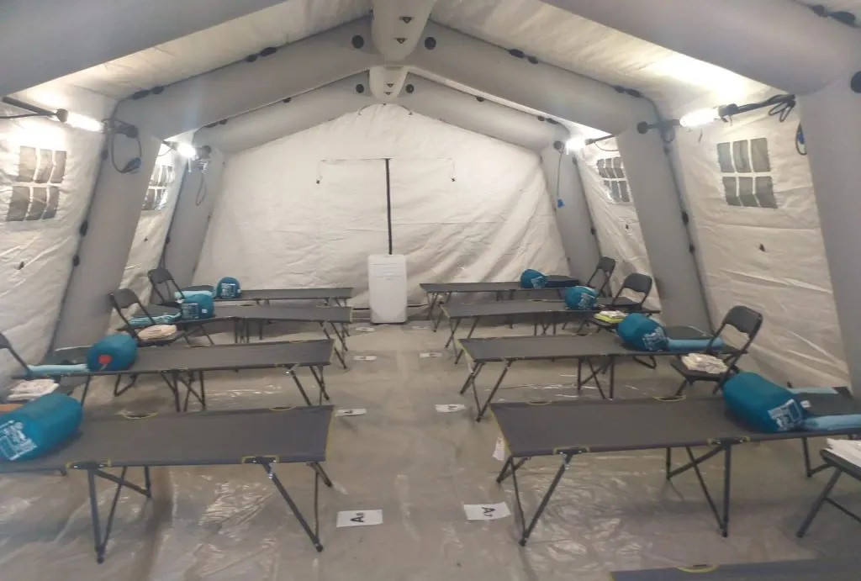
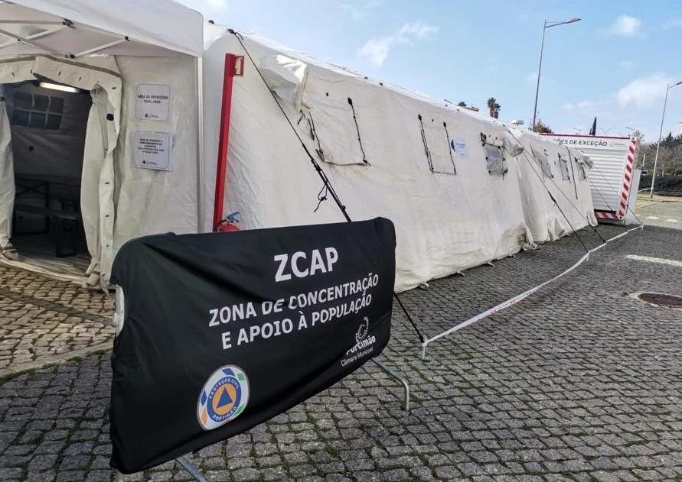
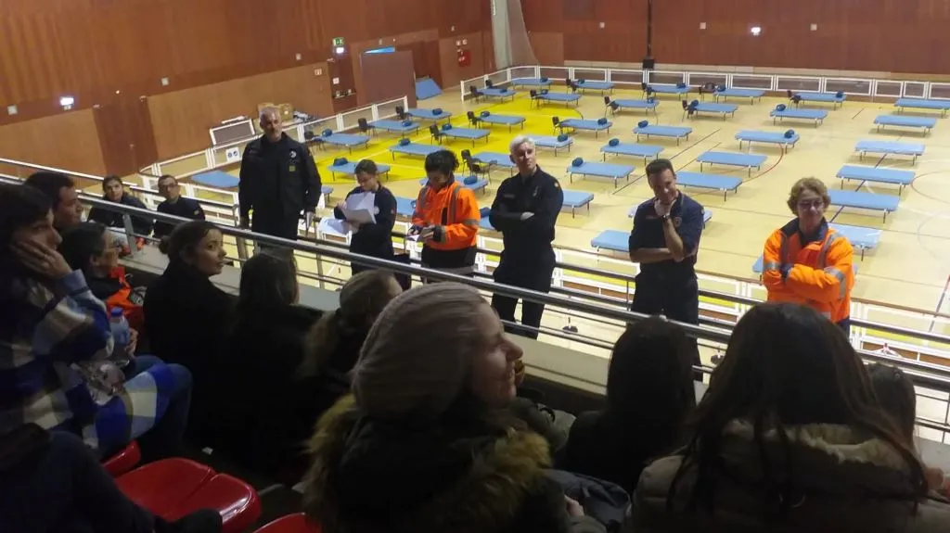
Contexto do projeto
ZCAP
Zona de Concentração e Apoio à População

Slide 3



ZCAP - Funcionalidade
Garantir abrigo temporário a populações deslocadas devido a situações de exceção
Terramoto
Inundação
Incêndio

Slide 4

O Problema
Gestão da informação dispersa por cada ZCAP
Ausência de estrutura uniformizada
Impossibilidade de cruzar dados e obter informação agregada

Slide 5
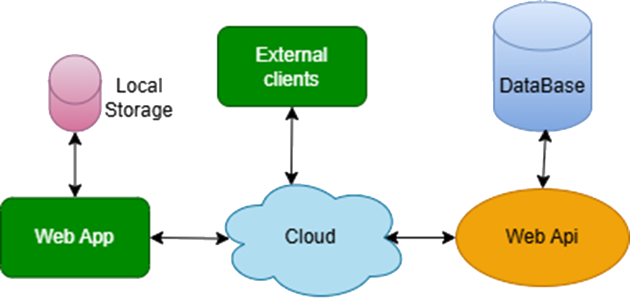
Solução a desenvolver
Solução integrada

Slide 6
Requisitos
Criar e gerir informação relativa a:
Estruturas ZCAP
Situações de exceção
Acolher Pessoas em duas fases de recolha de dados
Manter o funcionamento da Web App na eventualidade de quebra de infraestruturas
Perfis de utilizador para diferentes funções

Slide 7


Desafio
Manter o funcionamento da Web App na eventualidade de quebra de infraestruturas:

Slide 8
ZCAPNet
Questões?
Estudantes (grupo 43)
Luis Alves – 46974
Gonçalo Dimas - 48263
Orientadores
André Lourenço
Artur Ferreira

